Slide 1

Proyecto Anglo Electric
E-Commerce y Automatización con IA para Servicio Eléctrico Christopher Pastén E.I.R.L.
1 de Septiembre, 2026
|
D. Valenzuela · K. Peña · F. Osorio · C. Figueroa

Slide 2
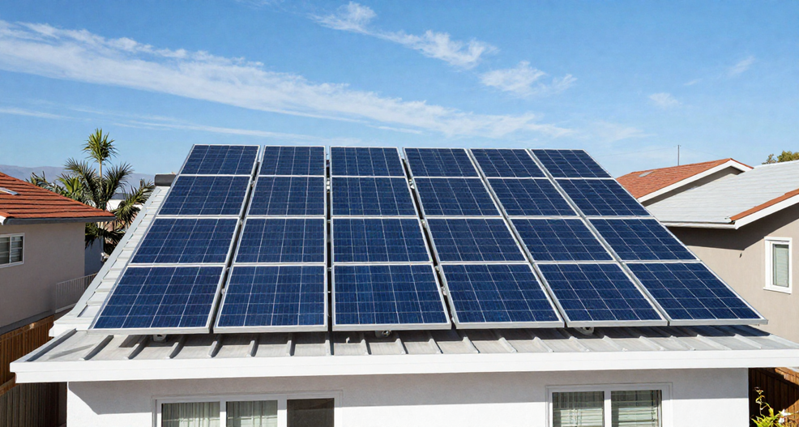

Contexto y Diagnóstico
Servicio Eléctrico Pastén E.I.R.L.
Empresa de Quilpué especializada en instalación y mantención de paneles solares fotovoltaicos en la Región de Valparaíso.
Brecha Detectada: 68% Ineficiencia
Atención manual lenta, pérdidas de cotizaciones y falta de seguimiento digital en un mercado en rápida expansión.

Slide 3
Visión General del Proyecto
Integración de comercio electrónico con recomendación inteligente mediante Inteligencia Artificial para acelerar el ciclo de ventas.

Slide 4


Objetivos Principales
E-Commerce & Cotizador
Automatización con IA
Plataforma web con catálogo interactivo y cotización inmediata en tiempo real según requerimientos del cliente.
Modelo KNN para recomendación de kits solares, bot conversacional 24/7 y agendamiento automático.

Slide 5









Roles del Equipo Anglo Electric
David Valenzuela
Kevin Peña
Fiorella Osorio
Cristopher Figueroa
Modelo KNN, Scikit-learn, Pandas y entrenamiento del motor recomendador.
Liderazgo de proyecto, diseño UX/UI en Figma e interfaz interactiva React.
Gestión de calidad, pruebas del sistema e integridad de datos.
Arquitectura API Node.js, Python, MySQL y orquestación ágil.

Slide 6
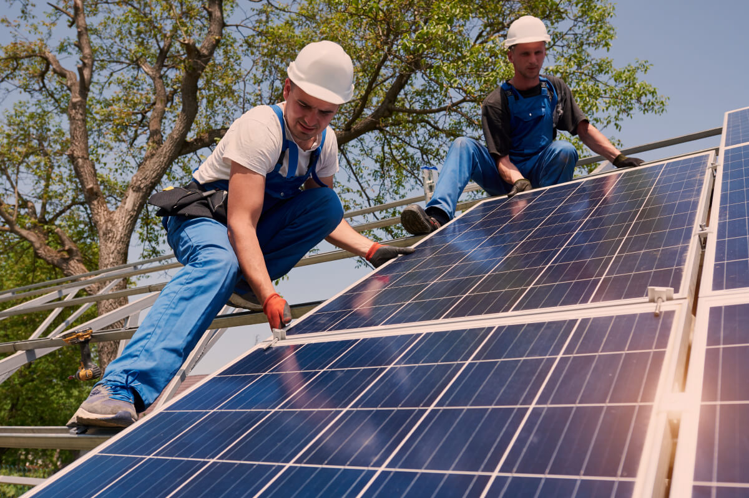
Solución Solar Inteligente
• Cotizador Interactivo: Cálculo automático de dimensiones e inversión fotovoltaica.
• Motor Recomendador KNN: Selección del kit de paneles según perfil de consumo energético.
• Agenda Electrónica: Sincronización automática de visitas técnicas sin intervención manual.

Slide 7




Hitos del Proyecto (18 Semanas)
Hito 2 — Sem 8
Hito 4 — Sem 18
Arquitectura Backend y Base de Datos MySQL.
Despliegue AWS, Dashboard Analítico y QA Final.
Hito 1 — Sem 3
Hito 3 — Sem 15
Requisitos validados y Prototipos UI/UX en Figma.
Integración Frontend e Inteligencia Artificial (KNN).

Slide 8
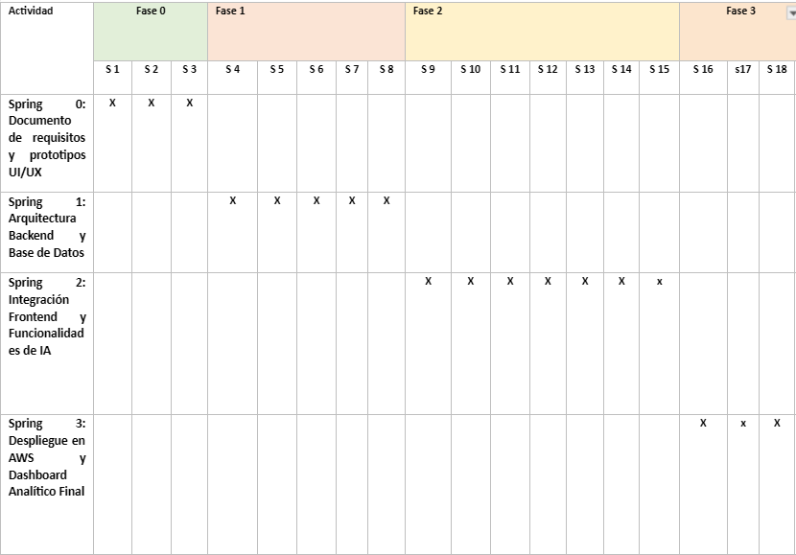
Avance por Sprints
Sprint 0 (Sem 1-3): Requisitos y prototipado UI/UX.
Sprint 1 (Sem 4-8): Backend, API RESTful y BDD MySQL.
Sprint 2-3 (Sem 9-15): Frontend React, IA KNN y Bot.
Sprint 4 (Sem 16-18): Cloud AWS y Métricas de ventas.

Slide 9
Módulos del Sistema
Catálogo y Carrito: Cotización en línea con valores actualizados e inmediatos.
Bot IA + Modelo KNN: Recomendación óptima de kits según hábitos de consumo.
Integración Omnicanal: Conexión con WhatsApp y redes sociales empresariales.
Dashboard Analítico: Visibilidad de ventas, márgenes e indicadores clave en tiempo real.

Slide 10
Riesgos y Mitigaciones
Riesgo Detectado | Impacto | Estrategia de Mitigación
Falta de datos históricos reales para IA | Alto | Generación de dataset sintético de consumo fotovoltaico.
Integración de bot/agenda con WhatsApp | Medio | Uso de APIs estándar documentadas y Webhooks.
Desviación de plazos en sprints | Alto | Scrum estricto con Definition of Done riguroso.
Dependencias tecnológicas externas | Bajo | Stack de herramientas Open-Source y AWS Free Tier.

Slide 11
¿Preguntas?
Muchas gracias por su atención.
Proyecto Anglo Electric — Servicio Elctrico Christopher Pastén E.I.R.L.

